Slide 1
الوحدة الرابعة:
الإيمان بالكتب
الدرس الثاني: ما يتضمنه الإيمان بالكتب
اعداد العرض:
أ.خديجة.
0564378627
راجعه وأشرف عليه
الأستاذ / عبدالرحمن الشراري.
http://t.me/abd_tawheed

Slide 2
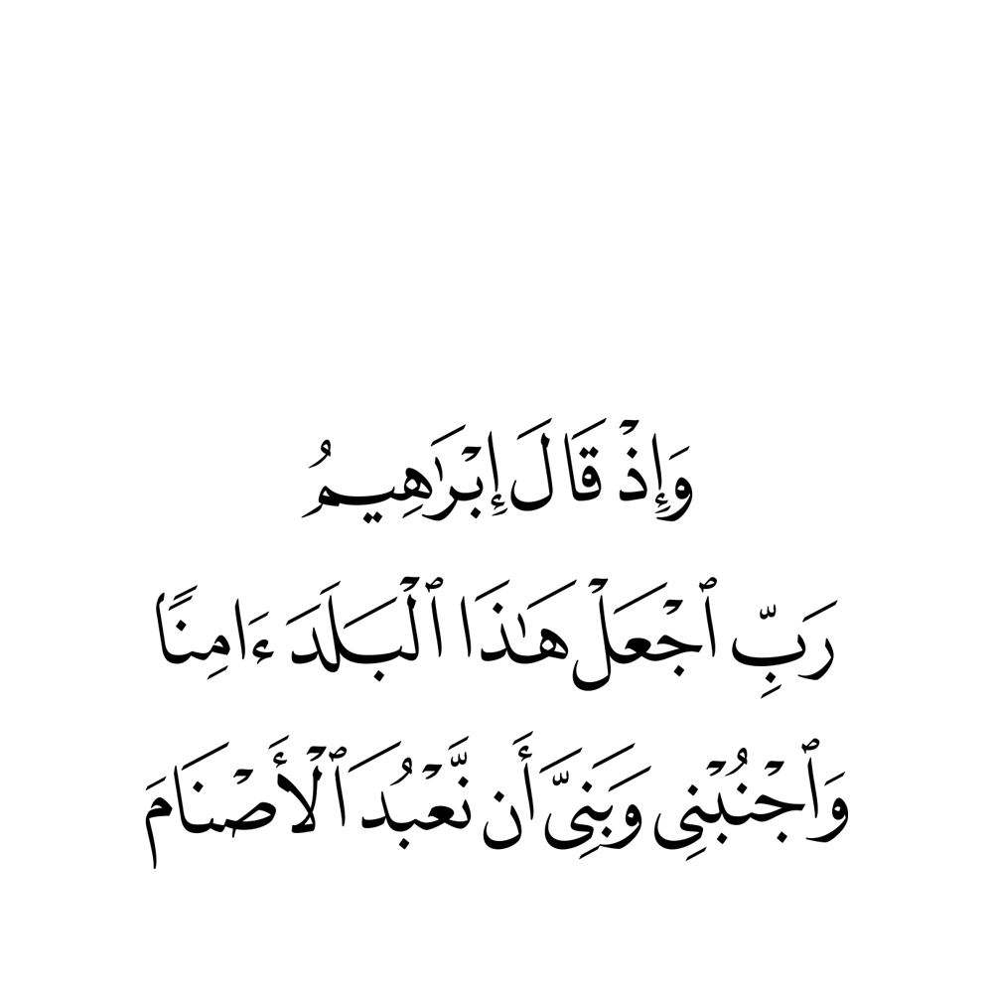

Slide 3
الإيمان بالكُتب:
ما يتضمنه الإيمان بالكتب
معنى الإيمان بالكُتب.
الموقف من كُتب أهل الكتاب الموجودة في زماننا.

Slide 4
عزيزي الطالب المبدع/ عزيزتي الطالبة المُبدعة:
لخص/ي أهم الأفكار الرئيسية التي تعلمتها من الدرس السابق:
مهارة التلخيص

Slide 5
الأهداف:
عزيزي الطالب المُبدع / عزيزتي الطالبة المُبدعة :
املئ جدول التعلم بما تعرفين و أهدافك التي توديّن الوصول اليها في الدرس:
ماذا أعرف؟ | ماذا أريد أن أعرف؟ | ماذا تعلمت؟
أتعرف على معنى الكُتب والإيمان بها.
أعرف ما يتضمنه الإيمان بالكتب.
أعتز وأفتخر بالقرآن الكريم.
استراتيجية جدول التعلم
أكتشف الموقف الصحيح من كتب أهل الكتاب الموجودة في زماننا .

Slide 6
الإيمان بالكُتب
ما يتضمنه الإيمان بالكتب.
عزيزي الطالب المُبدع/ عزيزتي الطالبة المُبدعة:
بينّ/ي مدى صحة العبارات التالية و استنبط/ي الأمور التي يتضمنها الإيمان بالكتب:
ادعاء أن الكتب السماوية هي كلام الأنبياء المرسلون يُنافي مقتضى الإيمان بالكتب.
العبارة صحيحة.
مناقشة

Slide 7
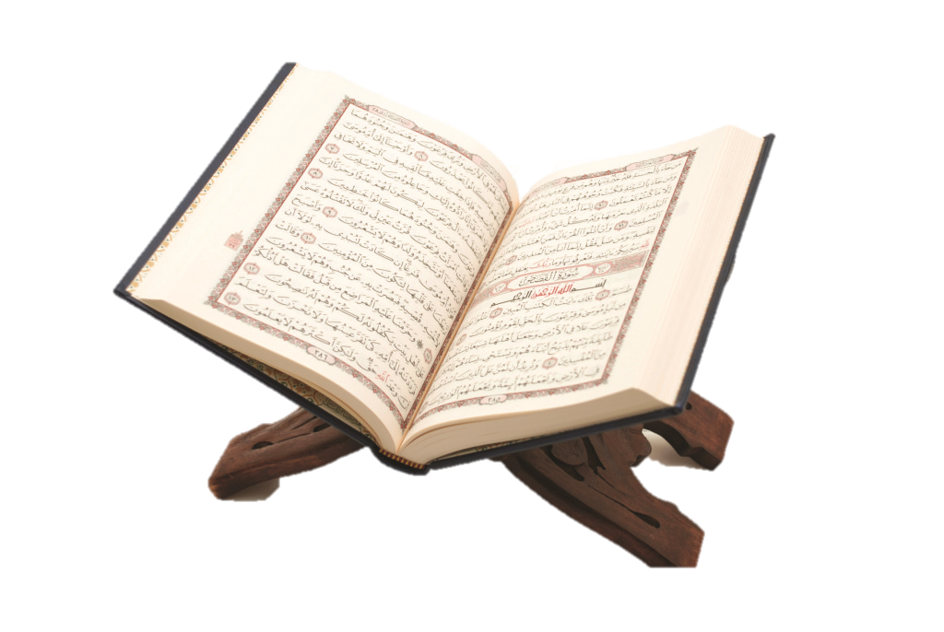
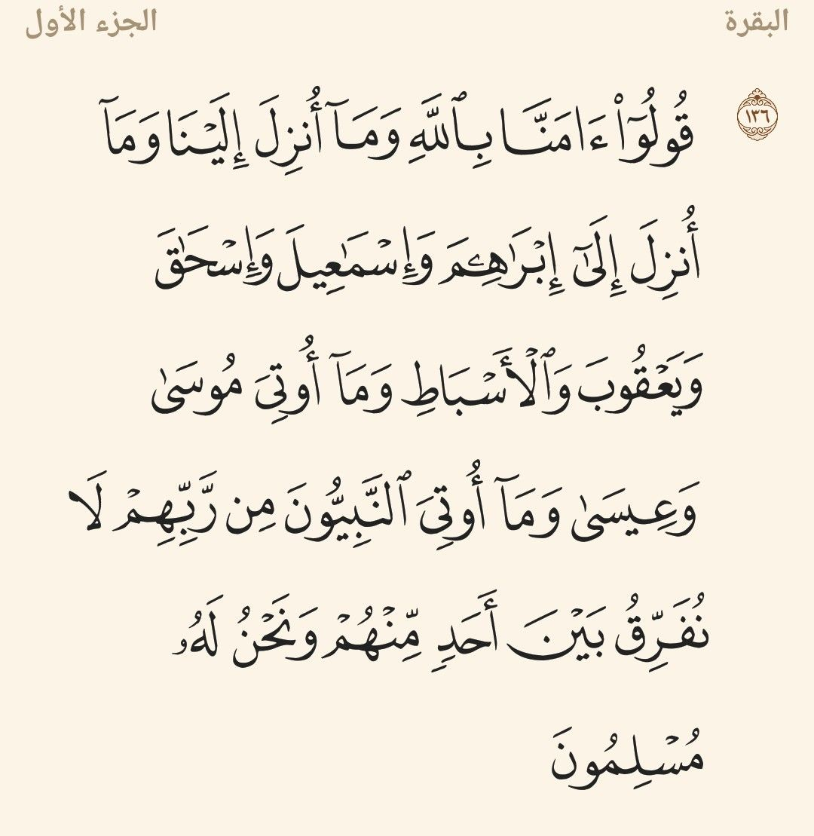
الإيمان بالكُتب
ما يتضمنه الإيمان بالكتب.
عزيزي الطالب المُبدع/ عزيزتي الطالبة المُبدعة:
بينّ/ي مدى صحة العبارات التالية و استنبط/ي الأمور التي يتضمنها الإيمان بالكتب:
إذًا الإيمان بالكتب يقتضي:
1-الإيمان بأنها كلها منزلة من عند الله حقاً، وأن الله تكلم بها.
المقدمة والنتيجة

Slide 8
الإيمان بالكُتب
ما يتضمنه الإيمان بالكتب.
عزيزي الطالب المُبدع/ عزيزتي الطالبة المُبدعة:
بينّ/ي مدى صحة العبارات التالية و استنبط/ي الأمور التي يتضمنها الإيمان بالكتب:
الإيمان الموافِق لمقتضى الإيمان هو الإيمان بالكتب المذكورة في القرآن فقط.
العبارة خاطئة.
مناقشة

Slide 9
الإيمان بالكُتب
ما يتضمنه الإيمان بالكتب.
عزيزي الطالب المُبدع/ عزيزتي الطالبة المُبدعة:
بينّ/ي مدى صحة العبارات التالية و استنبط/ي الأمور التي يتضمنها الإيمان بالكتب:
إذًا الإيمان بالكتب يقتضي:
يقول تعالى: {وَقُلْ آمَنتُ بِمَا أَنزَلَ اللَّهُ مِن كِتَابٍ ۖ }
2- الإيمان بما سمي لنا منها على وجه الخصوص كالقرآن و التوراة، والإنجيل والزَّبور وصحف إبراهيم وموسى، وما لم يُسمَّ لنا نؤمن به إجمالاً.
المقدمة والنتيجة

Slide 10
الإيمان بالكُتب
ما يتضمنه الإيمان بالكتب.
عزيزي الطالب المُبدع/ عزيزتي الطالبة المُبدعة:
بينّ/ي مدى صحة العبارات التالية و استنبط/ي الأمور التي يتضمنها الإيمان بالكتب:
الإيمان بالكُتب ينقسم إلى :
وضحّ/ي الفرق بين كل نوع :
إيمان مُفصل
إيمان مجمل

Slide 11
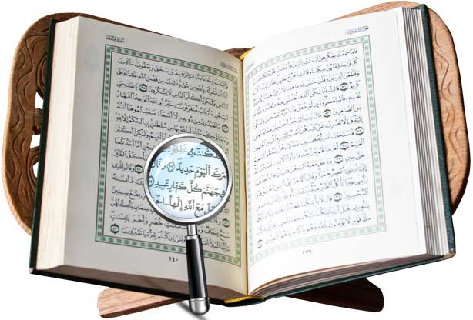
الإيمان بالكُتب
نشاط صـ 47
ما يتضمنه الإيمان بالكتب.
الزبور
الإنجيل
التوراة
{ إِنَّا أَنزَلْنَا التَّوْرَاةَ فِيهَا هُدًى وَنُورٌ ۚ }
{ وَقَفَّيْنَا بِعِيسَى ابْنِ مَرْيَمَ وَآتَيْنَاهُ الْإِنْجِيلَ }
{ وَآتَيْنَا دَاوُودَ زَبُورًا }
عزيزي الطالب المُبدع/ عزيزتي الطالبة المُبدعة:
استدل/ي من القرآن الكريم على الكُتب السماوية الآتية:

Slide 12
الإيمان بالكُتب
ما يتضمنه الإيمان بالكتب.
عزيزي الطالب المُبدع/ عزيزتي الطالبة المُبدعة:
بينّ/ي مدى صحة العبارات التالية و استنبط/ي الأمور التي يتضمنها الإيمان بالكتب:
تصديق الأخبار الواردة عنهم في القرآن والسنة مما يوافق مقتضى الإيمان.
العبارة صحيحة.
مناقشة

Slide 13
الإيمان بالكُتب
ما يتضمنه الإيمان بالكتب.
عزيزي الطالب المُبدع/ عزيزتي الطالبة المُبدعة:
بينّ/ي مدى صحة العبارات التالية و استنبط/ي الأمور التي يتضمنها الإيمان بالكتب:
إذًا الإيمان بالكتب يقتضي:
3- الإيمان بما صح من أخبار هذه الكتب، وبما أخبرنا الله به ورسوله صلى الله عليه وسلم مما اشتملت عليه .
العبارة صحيحة.
المقدمة والنتيجة

Slide 14
الإيمان بالكُتب
ما يتضمنه الإيمان بالكتب.
قال تعالى: { أَمْ لَمْ يُنَبَّأْ بِمَا فِي صُحُفِ مُوسَىٰ * وَإِبْرَاهِيمَ الَّذِي وَفَّىٰ * أَلَّا تَزِرُ وَازِرَةٌ وِزْرَ أُخْرَىٰ * وَأَن لَّيْسَ لِلْإِنسَانِ إِلَّا مَا سَعَىٰ }
عزيزي الطالب المُبدع/ عزيزتي الطالبة المُبدعة:
من خلال الآية استنبط/ي ما هو النبأ الذي ورد في الصحف السماوية (صحف إبراهيم وموسى)!
المقدمة والنتيجة

Slide 15
الإيمان بالكُتب
ما يتضمنه الإيمان بالكتب.
عزيزي الطالب المُبدع/ عزيزتي الطالبة المُبدعة:
بينّ/ي مدى صحة العبارات التالية و استنبط/ي الأمور التي يتضمنها الإيمان بالكتب:
إيمان أهل الكِتاب بكُتبهم يوافق مقتضى الإيمان بالكتب.
العبارة خاطئة.
مناقشة

Slide 16
الإيمان بالكُتب
ما يتضمنه الإيمان بالكتب.
عزيزي الطالب المُبدع/ عزيزتي الطالبة المُبدعة:
بينّ/ي مدى صحة العبارات التالية و استنبط/ي الأمور التي يتضمنها الإيمان بالكتب:
العبارة خاطئة ما لم يؤمنوا بالقرآن الكريم.
إذًا الإيمان بالكتب يقتضي:
4- الإيمان بالقرآن الكريم المنزل على خاتم النبيبن محمد صلى الله عليه وسلم والعمل به.
مناقشة

Slide 17
عزيزي الطالب المُبدع / عزيزتي الطالبة المُبدعة:
يقتضي الإيمان بالكتب أربعة أمور ، لخص/ي الأمور تلخيصًا وافيًا :
مهارة التلخيص

Slide 18
الإيمان بالكُتب
خصائص القرآن الكريم
بدء المؤقت
انتهى الوقت!
عزيزي الطالب/ عزيزتي الطالبة:
لديك دقيقة واحدة ، اذكر/ي فيها أكبر قدر من خصائص القرآن الكريم التي لا تنتهي!
مناقشة

Slide 19
الإيمان بالكُتب
خصائص القرآن الكريم
7 - أنه عام لجميع الناس في كل زمان ومكان.
6 - أنه كافٍ عما سبقه من كتب.
1- أنه أشرف الكتب المنزلة.
8 - أنه الذي يجب اتباعه بإحلال حلاله، وتحريم حرامه، والعمل بأوامره ونواهيه.
5 - أنه ناسخٌ لما سبقه من الكتب وحاكم عليها.
2 - أنه مُعْجِز للجن والإنس.
4 - أنه لا يأتيه الباطل فهو محفوظ من الزيادة والنقصان.
3 - أنه آخر كتاب نزل من عند الله.
المساجلة الحلقية

Slide 20
الإيمان بالكُتب
نشاط صـ 49
خصائص القرآن الكريم
أدلّل على خصائص القرآن الكريم الآتية بدليل واحد من القرآن أو السنة:
خصائص القرآن الكريم: | ما يدل عليها من القرآن الكريم:
(لا يمسه إلا طاهر)
(أجر تلاوته عظيم)
(الاستشفاء بالقرآن الكريم)
قوله تعالى: {لَّا يَمَسُّهُ إِلَّا الْمُطَهَّرُونَ}
قال ﷺ : ( مَن قرأ حرفًا من كتاب الله فله به حسنة، والحسنة بعشر أمثالها)
قوله تعالى: {وَنُنَزِّلُ مِنَ الْقُرْآنِ مَا هُوَ شِفَاءٌ وَرَحْمَةٌ لِّلْمُؤْمِنِينَ ۙ}

Slide 21
الإيمان بالكُتب
صور الضلال في الكتب السماوية
استنبط/ي من الآيات صور الضلال للكفار واليهود والنصارى!
اليهود والنصارى
الكفار والفلاسفة
يقول تعالى: {وَإِذَا قِيلَ لَهُمْ آمِنُوا بِمَا أَنزَلَ اللَّهُ قَالُوا نُؤْمِنُ بِمَا أُنزِلَ عَلَيْنَا وَيَكْفُرُونَ بِمَا وَرَاءَهُ وَهُوَ الْحَقُّ مُصَدِّقًا لِّمَا مَعَهُمْ ۗ قُلْ فَلِمَ تَقْتُلُونَ أَنبِيَاءَ اللَّهِ مِن قَبْلُ إِن كُنتُم مُّؤْمِنِينَ}
يقول تعالى: { بَلِ الَّذِينَ كَفَرُوا فِي تَكْذِيبٍ }

Slide 23
صياغة أسئلة!
عزيزي الطالب المُبدع/ عزيزتي الطالبة المُبدعة:
كون/ي أسئلة عن الدرس باستخدام جميع أدوات الاستفهام ☺
كيف؟
لماذا؟
متى؟
هل؟
ما؟

Slide 24
بارك الله فيكم ابنائي الطلاب ، بناتي الطالبات ..
ووفقكم لما يُحب ويرضى
للمزيد من العروض
+966 564378627

